Slide 1
PHÒNG GD&ĐT QUẬN LONG BIÊN
TRƯỜNG TIỂU HỌC ÁI MỘ b
MÔN: LỊCH SỬ LỚP 5
Tiết 6 – Tuần 6
TÊN BÀI:
QUYẾT CHÍ RA ĐI TÌM ĐƯỜNG CỨU NƯỚC

Slide 2
Kiểm tra bài cũ
1. Nêu những điều em biết về Phan Bội Châu?
2. Vì sao phong trào Đông du thất bại?

Slide 3
MỜI XEM
PHIM
Bài 6: Quyết chí ra đi tìm đường cứu nước.

Slide 4
Bài 6: Quyết chí ra đi tìm đường cứu nước.
1.Tìm hiểu về gia đình ,quê hương của Nguyễn Tất Thành.
MỜI XEM
PHIM
Notes:
4

Slide 5
1.Tìm hiểu về gia đình, quê hương của Nguyễn Tất Thành.
Bài 6: Quyết chí ra đi tìm đường cứu nước.
Notes:
5

Slide 6
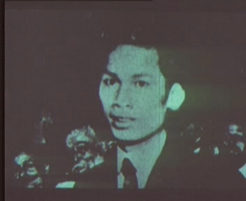
Bài 6: Quyết chí ra đi tìm đường cứu nước.
- Nguyễn Tất Thành sinh ngày 19 – 5 – 1890 trong một gia đình nhà nho nghèo yêu nước ở làng Kim Liên huyện Nam Đàn tỉnh Nghệ An
Nguyễn Tất Thành

Slide 7
Bài 6: Quyết chí ra đi tìm đường cứu nước.
- Cha của Nguyễn Tất Thành là ông Nguyễn Sinh Sắc, một nhà nho yêu nước, đỗ Phó bảng, bị ép ra làm quan, sau bị cách chức chuyển sang nghề làm thuốc.
Ông Nguyễn Sinh Sắc
(Cha của Nguyễn Tất Thành)

Slide 8
Bài 6: Quyết chí ra đi tìm đường cứu nước.
- Mẹ của Nguyễn Tất Thành là bà Hoàng Thị Loan, một phụ nữ đảm đang, chăm lo cho chồng con hết mực.
Bà Hoàng Thị Loan
(Mẹ của Nguyễn Tất Thành)

Slide 9
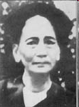
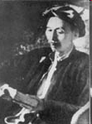
Chị gái
Anh trai

Slide 10
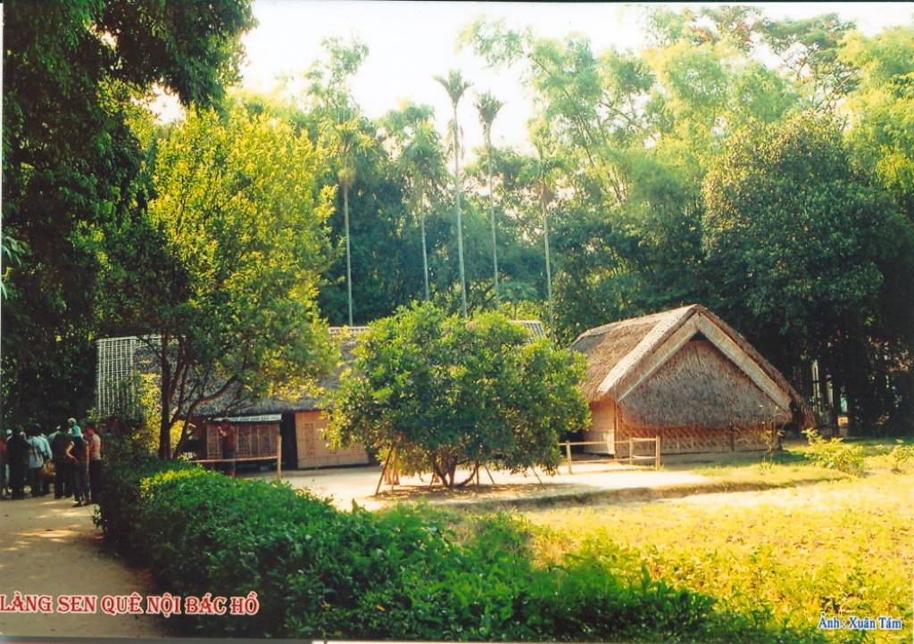

Slide 11
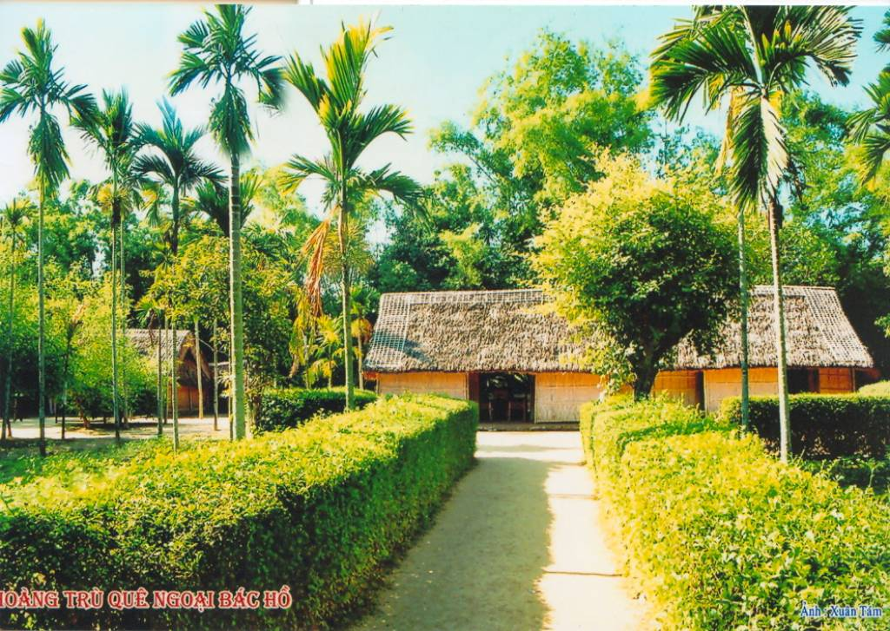

Slide 12
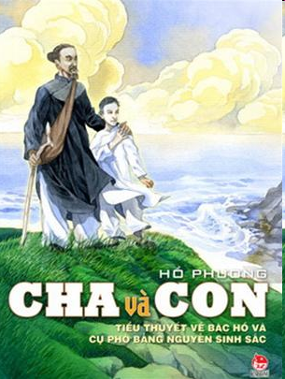
Cha và con khắc họa chân dung Bác Hồ từ khi là cậu bé 10 tuổi đến khi quyết định ra đi tìm đường cứu nước.

Slide 13
Bài 6: Quyết chí ra đi tìm đường cứu nước.
2. Vì sao Nguyễn Tất Thành muốn tìm con đường cứu nước mới?
* Học sinh đọc thầm sách giáo khoa từ : “ Nguyễn Tất Thành khâm phục … để cứu nước, cứu dân “ và trả lời các câu hỏi sau :
❖ Vì sao Nguyễn Tất Thành muốn tìm con đường cứu nước mới ?
❖ Nguyễn Tất Thành chọn đường đi về hướng nào ? Vì sao Người không đi theo hướng của các bậc tiền bối yêu nước như Phan Bội Châu, Phan Châu Trinh …?

Slide 14
Bài 6: Quyết chí ra đi tìm đường cứu nước.
01- 9 - 1858
19 - 5 - 1890
Khoảng 32 năm
(Thực dân Pháp xâm lược và đô hộ)

Slide 15
Tranh ¶nh minh ho¹ nçi thèng khæ cña ng­êi d©n ViÖt Nam
cuèi thÕ kû 19 ®Çu thÕ kû 20.

Slide 16
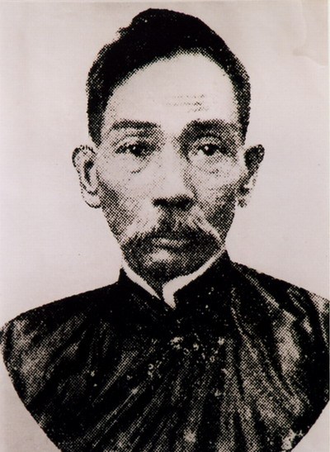
Phan Đình Phùng
Hoàng Hoa Thám
Phan Bội Châu
Phan ChâuTrinh
Phong trào
Cần Vương
Phát động phong trào Đông Du
Yêu cầu người Pháp làm cho nước ta giàu có, văn minh
Khởi nghĩa nông dân Yên Thế
THẤT BẠI
Notes:
16

Slide 17
2. Vì sao Nguyễn Tất Thành muốn tìm con đường cứu nước mới?
Bài 6: Quyết chí ra đi tìm đường cứu nước.
-Sinh ra tại miền quê có truyền thống yêu nước lại vào thời kỳ nước ta bị thực dân Pháp đô hộ nên đã sớm có lòng yêu nước.
-Khâm phục các bậc tiền bối nhưng không tán thành cách làm của họ .
Tìm con đường mới để cứu nước, cứu dân.

Slide 18
Bài 6: Quyết chí ra đi tìm đường cứu nước.
2. Vì sao Nguyễn Tất Thành muốn tìm con đường cứu nước mới?
❖ Nguyễn Tất Thành quyết tâm ra nước ngoài tìm con đường cứu nước phù hợp để cứu nước, cứu dân .
❖ Nguyễn Tất Thành chọn đường đi về hướng Tây. Người khâm phục các cụ Phan Bội Châu, Phan Châu Trinh, Phan Đình Phùng, Hoàng Hoa Thám…nhưng không tán thành cách làm của các cụ. Vì những con đường này đều thất bại. Người muốn thật sự tìm hiểu về các chữ “ Tự do, Bình đẳng, Bác ái" người Tây hay nói và xem họ làm như thế nào để trở về giúp đồng bào ta .

Slide 19
Bài 6: Quyết chí ra đi tìm đường cứu nước.
3.Quyết tâm ra đi tìm đường cứu nước của Nguyễn Tất Thành được biểu hiện ra sao ?
(Đóng tiểu phẩm)
- Lời nói: “Chúng ta sẽ làm bất cứ việc gì để sống và để đi”
- Việc làm: Làm phụ bếp trên tàu La-tu-sơ Tơ-rê-vin
(Một công việc nặng nhọc và nguy hiểm)

Slide 20
Lịch Sử
Bài 6: Quyết chí ra đi tìm đường cứu nước.
❖ Người biết trước, khi ở nước ngoài một mình là rất mạo hiểm, nhất là lúc ốm đau. Bên cạnh đó, Người cũng không có tiền.
❖ Nguyễn Tất Thành đã lường trước những khó khăn nào khi ra nước ngoài ?
❖ Người rủ Tư Lê, một người bạn thân đi cùng, phòng khi ốm đau có người bên cạnh. Nhưng Tư Lê không đủ can đảm ra đi…
Người quyết tâm làm bất cứ việc gì để sống và đi ra nước ngoài. Người nhận cả việc phụ bếp, một công việc rất nặng nhọc và nguy hiểm vô cùng
❖ Người đã định hướng giải quyết những khó khăn đó ra sao ?
❖ Những điều đó cho thấy Người có ý chí và quyết tâm cao đi tìm ra con đường cứu nước và giải phóng dân tộc. Người có được quyết tâm đó vì Người có lòng yêu nước, yêu đồng bào sâu sắc.
❖ Những điều đó cho thấy ý chí quyết tâm ra đi tìm đường cứu nước của Người như thế nào ? Theo em, vì sao người có được quyết tâm đó ?

Slide 21
NGUYỄN TẤT THÀNH ra đi từ đâu ? Trên con tàu nào ? Vào ngày tháng năm nào ?

Slide 22
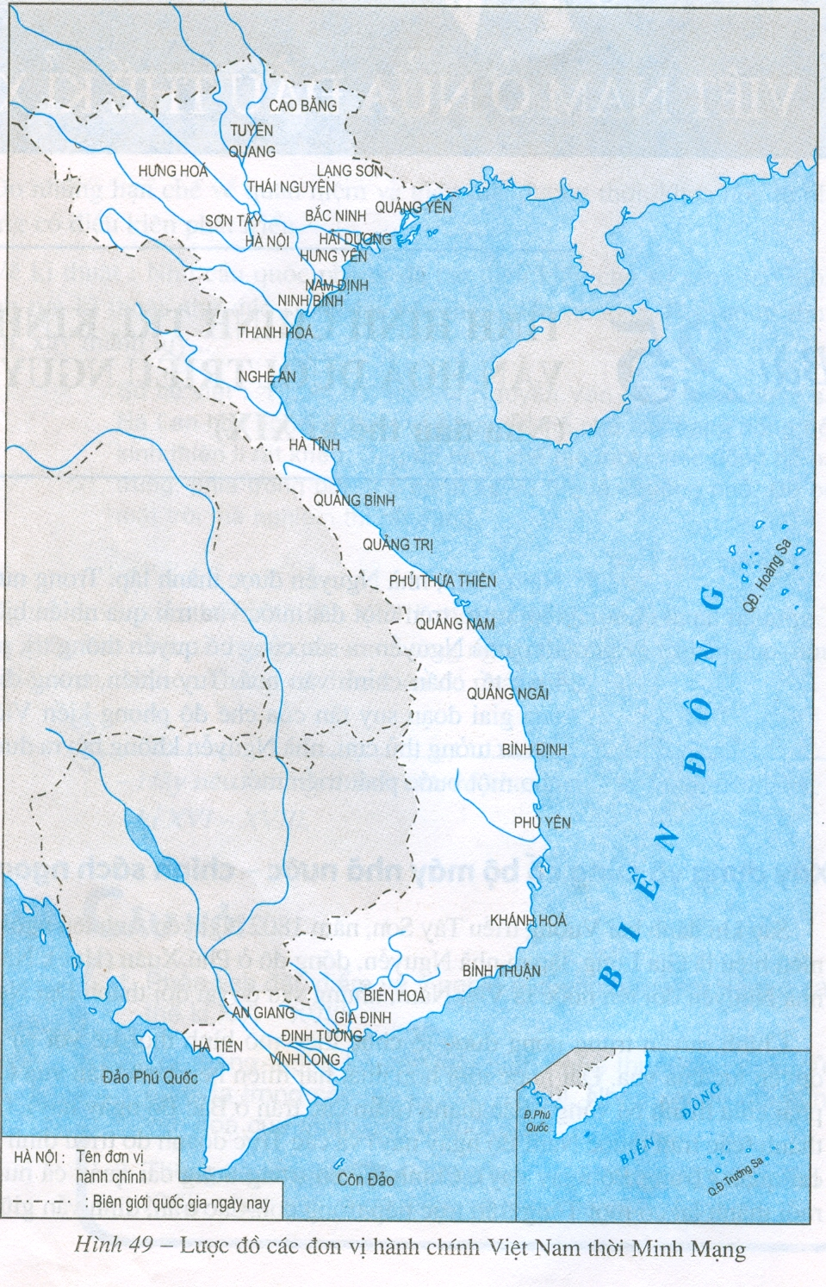
Sài Gòn

Slide 23
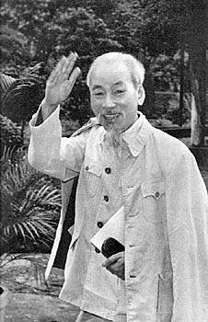
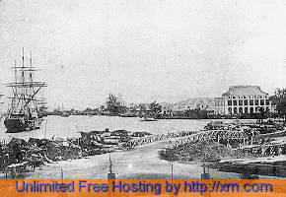
⬄ Ngày 5 – 6 -1911, NGUYỄN TẤT THÀNH với tên mới – VĂN BA – đã ra đi tìm đường cứu nước tại bến cảng Nhà Rồng
( Sài Gòn ), trên con tàu Đô đốc La-tu-sơ Tờ-rê-vin.
Bến Nhà Rồng vào đầu thế kỉ XX

Slide 24
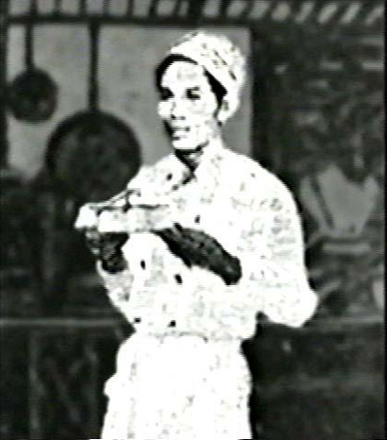
Tàu Đô đốc La-tu-sơ Tơ-rê-vin

Slide 25
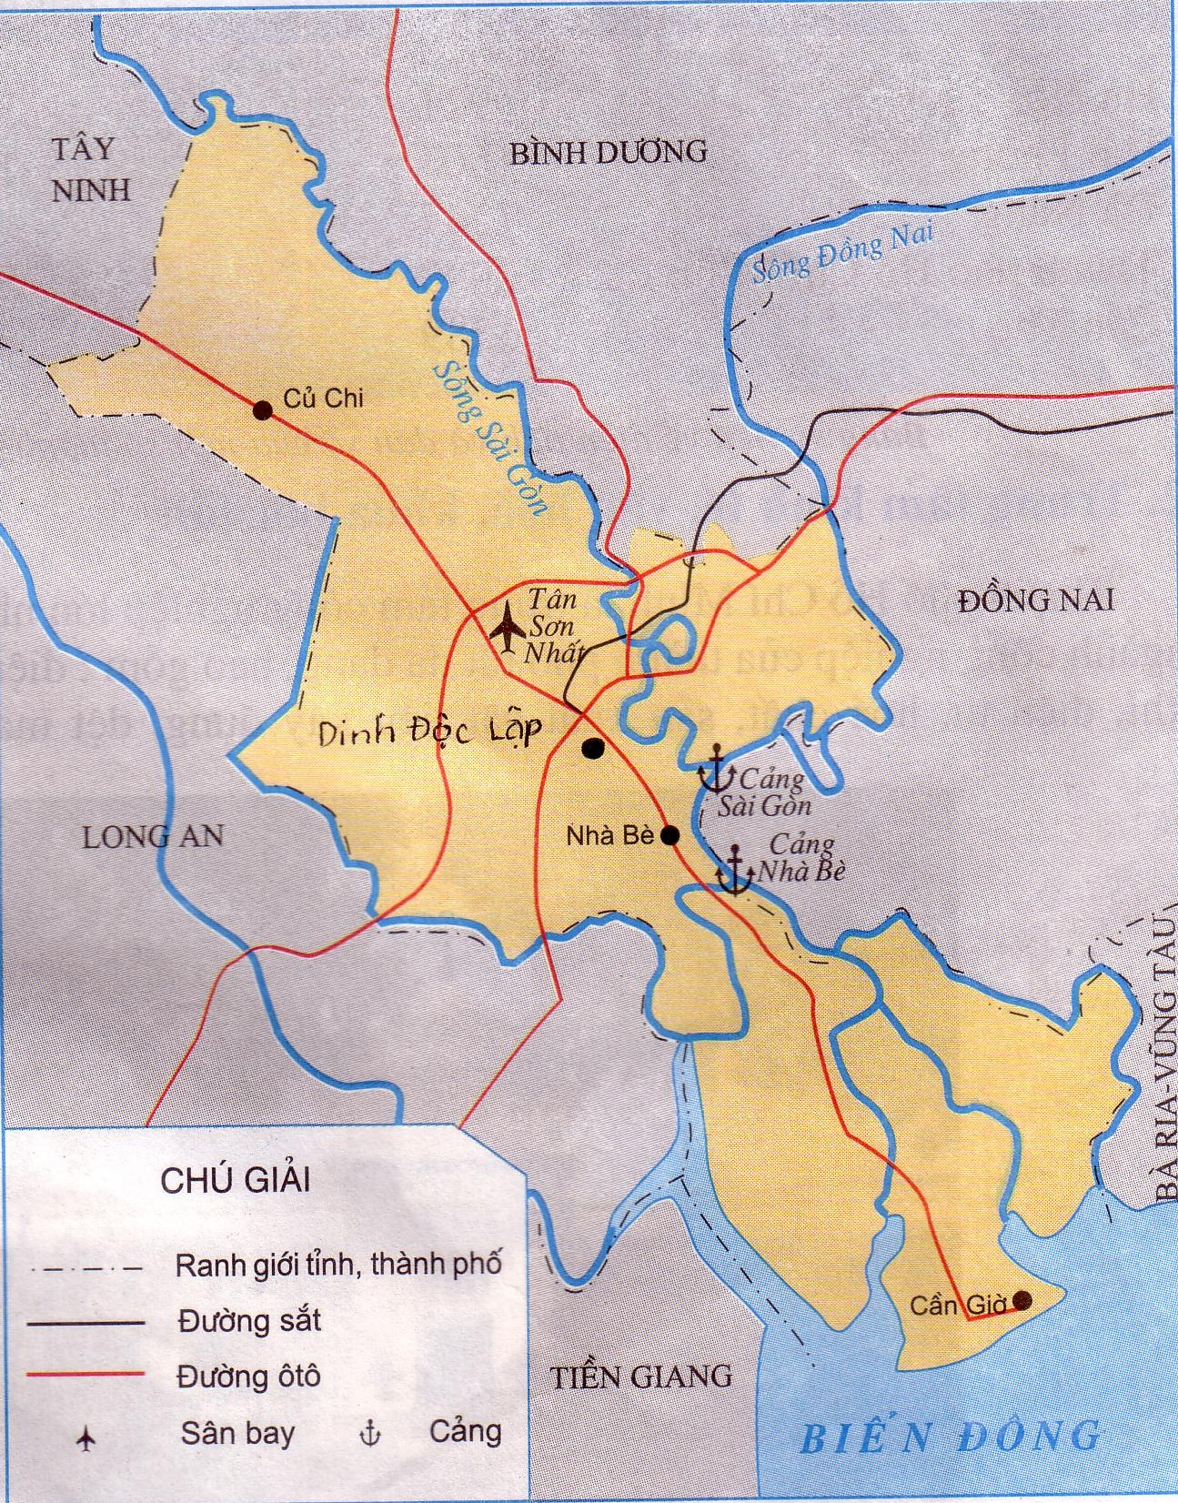
Bến Nhà Rồng
LƯỢC ĐỒ THÀNH PHỐ HỒ CHÍ MINH

Slide 26
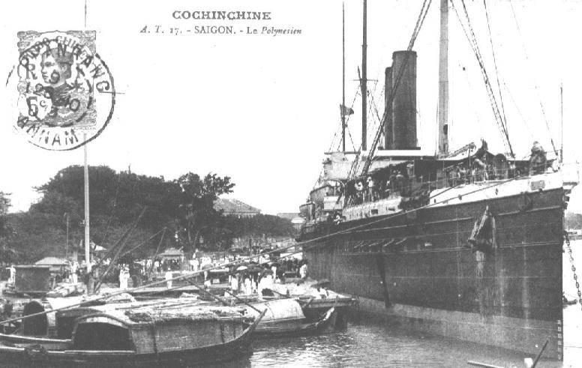
Bến cảng Nhà Rồng đầu thế kỉ XX

Slide 27
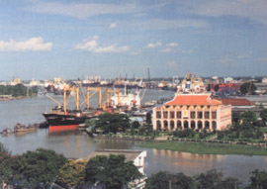
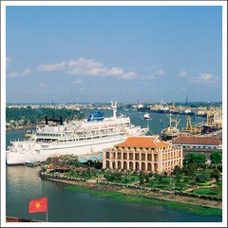
Bến Nhà Rồng ngày nay

Slide 28
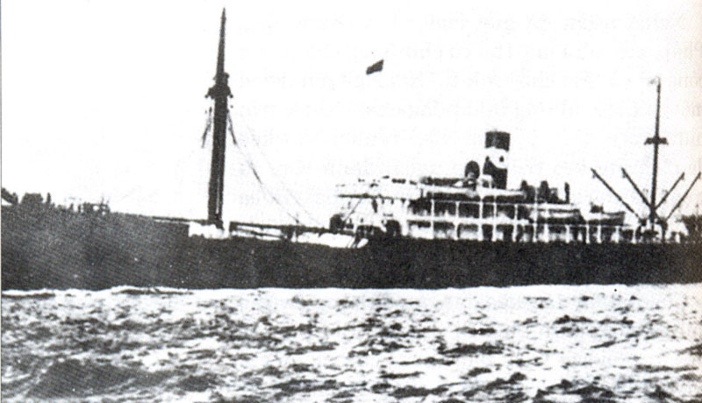

Slide 29
Ngày 5 tháng 6 năm 1911, với
lòng yêu nước thương dân,
Nguyễn Tất Thành đã từ
cảng Nhà Rồng quyết chí ra đi
tìm đường cứu nước.

Slide 30
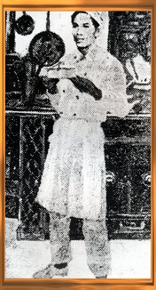
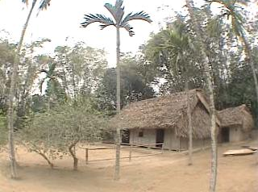
Đất nước đẹp vô cùng, nhưng Bác phải ra đi.
Cho tôi làm sóng dưới con tàu đưa tiễn Bác
Khi bờ bãi dần lui làng xóm khuất
Bốn phía nhìn không một bóng hàng tre.
Đêm xa nước đầu tiên ai nỡ ngủ
Sóng vỗ dưới chân tàu đâu phải sóng quê hương
Trời từ đây chẳng xanh màu xứ sở
Xa nước rồi, càng hiểu nước đau thương
“ Từ đó Người đi những bước đầu.
Lênh đênh bốn biển với con tàu.
Cuộc đời sóng gió trong than bụi.
Tay đốt lò, lau chảo, thái rau”

Slide 31
TRÒ CHƠI
Ô CHỮ KÌ DIỆU
1
N
G
H
Ệ
A
N
2
P
H
Ụ
B
Ế
P
3
H
O
À
N
G
T
R
Ù
4
L
A
T
U
S
Ơ
T
Ờ
R
Ê
V
I
N
5
H
Ồ
C
H
Í
M
I
N
H
6
V
Ă
N
B
A
7
Ô
N
G
K
É
Đ

Slide 32
Bài 6: Quyết chí ra đi tìm đường cứu nước.
Dặn dò:
* Tìm đọc những mẩu chuyện về cuộc đời hoạt động của Bác Hồ khi ở nước ngoài
* Sưu tầm thêm những hình ảnh về Bác Hồ.
* Chuẩn bị bài:
ĐẢNG CỘNG SẢN VIỆT NAM RA ĐỜI.

Slide 33
GỢI Ý
Ô CHỮ KÌ DIỆU
- Ô số 1: (Có 6 chữ cái) Đây là tên tỉnh - Quê hương của Bác Hồ .
- Ô số 2: (Có 6 chữ cái) Để được đi ra nước ngoài, Bác Hồ đã nhận làm công việc gì ?
- Ô số 3: (Có 8 chữ cái) Đây là tên làng - Quê ngoại của Bác Hồ .
- Ô số 4: (Có 13 chữ cái) Bác Hồ đi ra nước ngoài bằng con tàu này .
- Ô số 5: (Có 9 chữ cái) Một tên gọi khác của Bác.
- Ô số 6: (Có 5 chữ cái) Trên chiếc tàu đi ra nước ngoài, Bác Hồ lấy tên là gì ?
- Ô số 7: (Có 5 chữ cái) Tên gọi của Bác khi hoạt động ở Việt Bắc.
* Hàng dọc: (Có 7 chữ cái) Bác Hồ ra nước ngoài từ bến cảng nào?

